Slide 1
NGÔN NGỮ LẬP TRÌNH C++
Giới thiệu về các phương pháp lập trình

Slide 2
Nội dung
Lập trình tuyến tính
Lập trình hướng cấu trúc
Lập trình hướng đối tượng
Giới thiệu ngôn ngữ lập trình C++

Slide 3
Lập trình tuyến tính
Đặc trưng
Đơn giản: chương trình được tiến hành đơn giản, theo lối tuần tự, không phức tạp
Đơn luồng: chỉ có một luồng duy nhất, các công việc được thực hiện tuần tự trong luồng đó
Ưu điểm
Chương trình đơn giản dễ hiểu
Phù hợp với các chương trình đơn giản
Nhược điểm
Không sử dụng được cho các chương trình phức tạp
Ngày nay, lập trình tuyến tính chỉ được sử dụng trong các chương trình, mô đun nhỏ

Slide 4
Lập trình hướng cấu trúc
Đặc trưng
Chương trình chính được chia thành nhiều chương trình con, mỗi chương trình con thực hiện một công việc xác định
Chương trình = Cấu trúc dữ liệu + giải thuật
Ưu điểm
Chương trình sáng sủa, dễ hiểu, dễ theo dõi
Tư duy giải thuật rõ ràng
Nhược điểm
Không hỗ trợ việc sử dụng lại mã nguồn, Giải thuật phụ thuộc chặt chẽ vào cấu trúc dữ liệu, Khi thay đổi cấu trúc dữ liệu phải viết lại chương trình
Không phù hợp với phần mềm lớn. Chỉ phù hợp với các bài toán nhỏ

Slide 5
Lập trình hướng cấu trúc
Phương pháp thiết kế top-down
Tiếp cận bài toán theo hướng từ trên xuống dưới, từ tổng quan đến chi tiết. Một bài toán được chia thành các bài toán con nhỏ hơn. Mỗi bài toán con lại được chia nhỏ tiếp, nếu có thể, thành các bài toán con nhỏ hơn nữa
Quá trình này còn được gọi là quá trình làm mịn dần. Quá trình làm mịn dần sẽ dừng lại khi các bài toán con không cần chia nhỏ thêm nữa. Nghĩa là khi mỗi bài toán con đều có thể giải quyết bằng một chương trình con với một giải thuật đơn giản.

Slide 6
Lập trình hướng đối tượng
Coi các thực thể trong chương trình là các đối tượng và sau đó, người ta trừu tượng hoá đối tượng thành lớp đối tượng
Dữ liệu được tổ chức thành các thuộc tính của lớp
Quan hệ giữa các đối tượng là quan hệ ngang hàng hoặc quan hệ kế thừa.
Đặc trưng
Đóng gói dữ liệu, dữ liệu được tổ chức thành các thuộc tính của đối tượng và truy cập thông qua phương thức
Khả năng sử dụng lại mã nguồn thông qua tính kế thừa

Slide 7
Lập trình hướng đối tượng
Ưu điểm
Hạn chế nguy cơ bị thay đổi dữ liệu tự do trong chương trình
Khi thay đổi dữ liệu của một đối tượng, chỉ cần thay đổi một số thành phần trong chương trình, không ảnh hưởng đến các đối tượng khác
Có thể sử dụng lại mã nguồn, tiết kiệm thời gian, tài nguyên hệ thống
Phù hợp với các dự án lớn, phức tạp

Slide 8
Giới thiệu ngôn ngữ lập trình C++
Đặc điểm
Kế thừa các đặc tính của ngôn ngữ lập trình C (Mọi chương trình viết bằng ngôn ngữ C đều có thể thực thi được trên C++)
Hỗ trợ các nguyên lý lập trình hướng đối tượng
Trừu tượng (Data abstraction): Cung cấp công cụ tạo lớp (class) để mô tả các đối tượng
Đóng gói (Data encapsulation): Điều khiển việc truy cập các thuộc tính của đối tượng
Kế thừa (Inheritance): Kế thừa một hoặc nhiều lớp cơ sở để mô tả các đối tượng
Đa hình (Polymorphism): Cài đặt các cơ chế thực hiện chương trình khác nhau

Slide 9
Tập kí tự
Bảng chữ cái latin gồm 26 kí tự chữ hoa và chữ thường
Các chữ số 0..9
Các kí hiệu toán học
Các kí tự đặc biệt

Slide 10
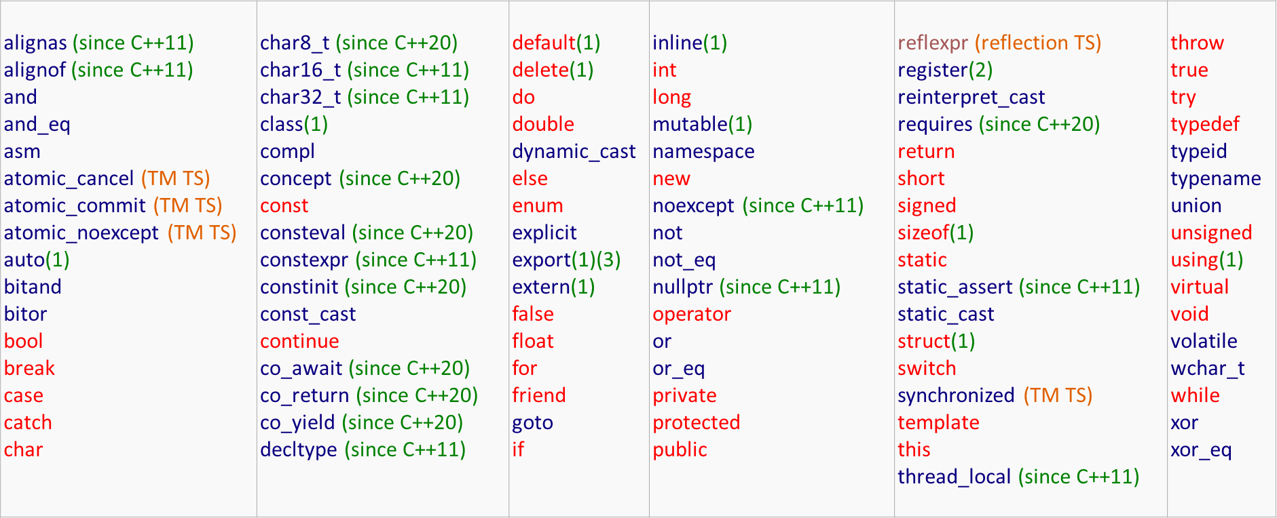
Tập từ khóa trong C++
Notes:
1 (change or add since C++11)
2 (change in C++17)
3 (change in C++20)
Màu đỏ: thường xuyên sử dụng (43 từ khóa)
TM TS: Transactional Memory Transaction Safe
Không dùng từ khóa để đặt tên cho biến, hàm

Slide 11
Cấu trúc chương trình
Khai báo thư viện
Mô tả các hàm, lớp
Chương trình chính

Slide 12
Các kiểu dữ liệu cơ bản
Kiểu (type) | Từ khóa (keyword)
Kiểu logic | bool
Kiểu ký tự | char
Kiểu số nguyên | int
Kiểu số nguyên dài | long
Kiểu số thực | float
Kiểu số thực có độ chính xác kép | double
Kiểu ký tự rộng | wchar_t
Không có kiểu | void
Một số kiểu dữ liệu sửa đổi được kết hợp với các từ khóa signed (có dấu), unsigned (không dấu), short (ngắn), long (dài) để tạo nên các kiểu dữ liệu khác.
Notes:
Kiểu dữ liệu (type) là tên dùng để chỉ các đối tượng thuộc miền xác định cùng với các phép toán trên nó

Slide 13
Biến và khai báo biến
Đặc điểm
Biến (variable) là một tên thuộc kiểu. Mỗi tên chứa đựng bộ ba: tên biến, địa chỉ và giá trị
Mọi biến đều phải khai báo trước khi sử dụng
Khai báo biến trong C++
[Kiểu dữ liệu] biến1, biến2 = giá trị;
Ví dụ:
int a, b;
char c;
float d = 1.0;

Slide 14
Biến và khai báo biến
Biến toàn cục
Biến toàn cục (global variable): Được khai báo ngoài tất cả các hàm (kể cả hàm main)
Biến toàn cục được cấp phát không gian nhớ từ khi bắt đầu chương trình cho đến khi kết thúc
Biến toàn cục được truy cập và thay đổi nội dung từ bất kỳ vị trí nào trong chương trình
Biến cục bộ
Biến cục bộ (local variable): Được khai báo bên trong một hàm hoặc bên trong thân của khối lệnh
Biến cục bộ được cấp phát bộ nhớ khi có lời gọi hàm hoặc gọi đến khối lệnh chứa nó
Biến cục bộ có phạm vi hoạt động bị giới hạn trong hàm hoặc khối lệnh
Ưu tiên sử dụng biến cục bộ, hạn chế sử dụng biến toàn cục

Slide 15
Các phép toán
Các phép toán số học
Phép toán | Mô tả | Ví dụ a = 10, b = 20
+ | Phép cộng hai số | a + b = 30
- | Phép trừ hai số | a – b = -10
* | Phép nhân hai số | a * b = 200
/ | Phép chia hai số | b/a = 2
% | Phép lấy phần dư hai số | a%b =10
++ | Tăng số lên 1 đơn vị | a++ ⬄ a = a +1 =11
-- | Giảm số đi 1 đơn vị | a-- ⬄ a = a -1 =9

Slide 16
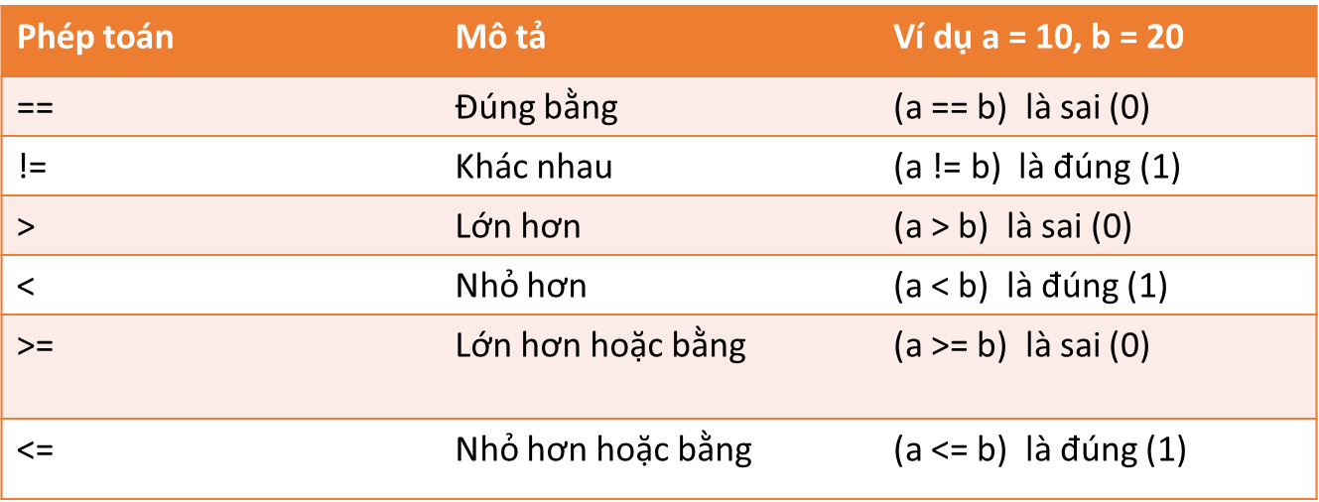
Các phép toán
Các phép toán quan hệ

Slide 17
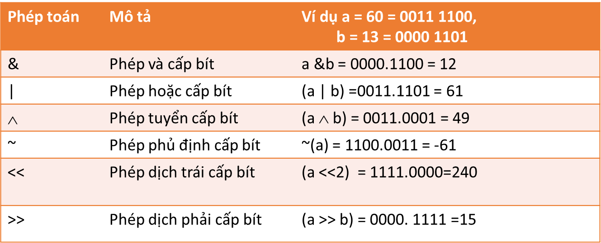
Các phép toán
Các phép toán thao tác bit

Slide 18
Các phép toán
Các phép toán số học mở rộng
Phép toán | Mô tả | Ví dụ
= | Phép gán | c = a + b sẽ gán giá trị a + b cho c
+= | Phép cộng và gán | c+= a tương đương c = c + a
-= | Phép trừ và gán | c -= a tương đương c = c - a
*= | Phép nhân và gán | c *= a tương đương c = c * a
/= | Phép chia và gán | c /= a tương đương c = c / a
<<= | Phép dịch trái cấp bit và gán | c <<= 1 tương đương c = c << 1
>>= | Phép dịch phải cấp bit và gán | c >>= 1 tương đương c = c >> 1
&= | Phép và cấp bit và gán | c &= 1 tương đương c = c & 1
^= | Phép tuyển cấp bit và gán | c ^= 1 tương đương c = c ^ 1
|= | Phép hoặc cấp bit và gán | c |= 1 tương đương c = c | 1

Slide 19
Nhập xuất dữ liệu trong C++
Thư viện
Thư viện vào ra chuẩn trong C++ là iostream, khai báo thêm namespace để tiện sử dụng
#include <iostream>
using namespace std;
Nhập giá trị cho biến từ bàn phím
cin >> a;
cin >> b >> c >> d;
In giá trị của biến ra màn hình
cout << a;
cout << b << c << d;

Slide 20
Các cấu trúc lệnh trong C++
Cấu trúc lệnh tuần tự
Cấu trúc lệnh rẽ nhánh
if..else và switch()..case
Cấu trúc lệnh lặp
for
while, do..while

Slide 21
Bài tập
Cho số tự nhiên n<100. Hãy tính n!
Cho số tự nhiên n có không quá 10 chữ số. Hãy tìm tổng các chữ số của n.
Cho 2 số tự nhiên a và b, hãy tìm ước số chung lớn nhất của hai số đó.

